Slide 1
Love&Pets
Love&Pets
Матійчук Соломія Слобода Ірина Трибулович Іванна Омелюх Ірина Морозов Володимир

Slide 2
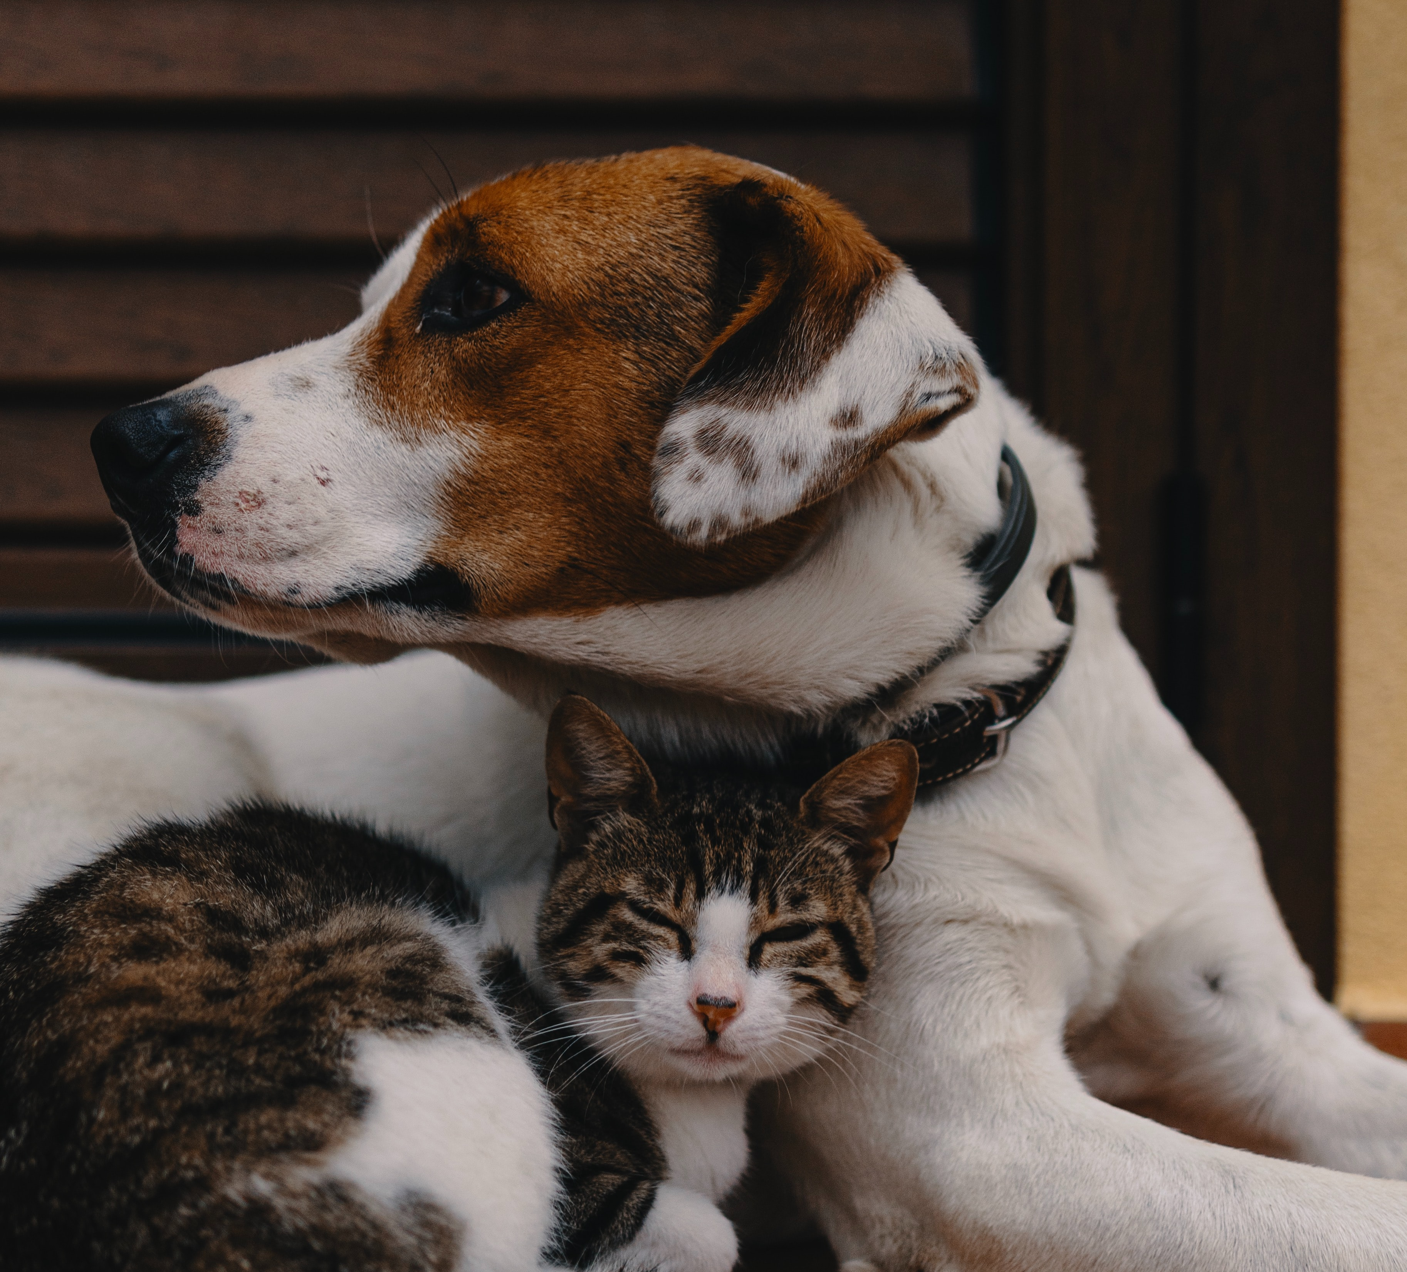
Ціль аплікації
Допомогти у догляді за домашніми улюбленцями та обрати собі тваринку.
Love&Pets

Slide 3
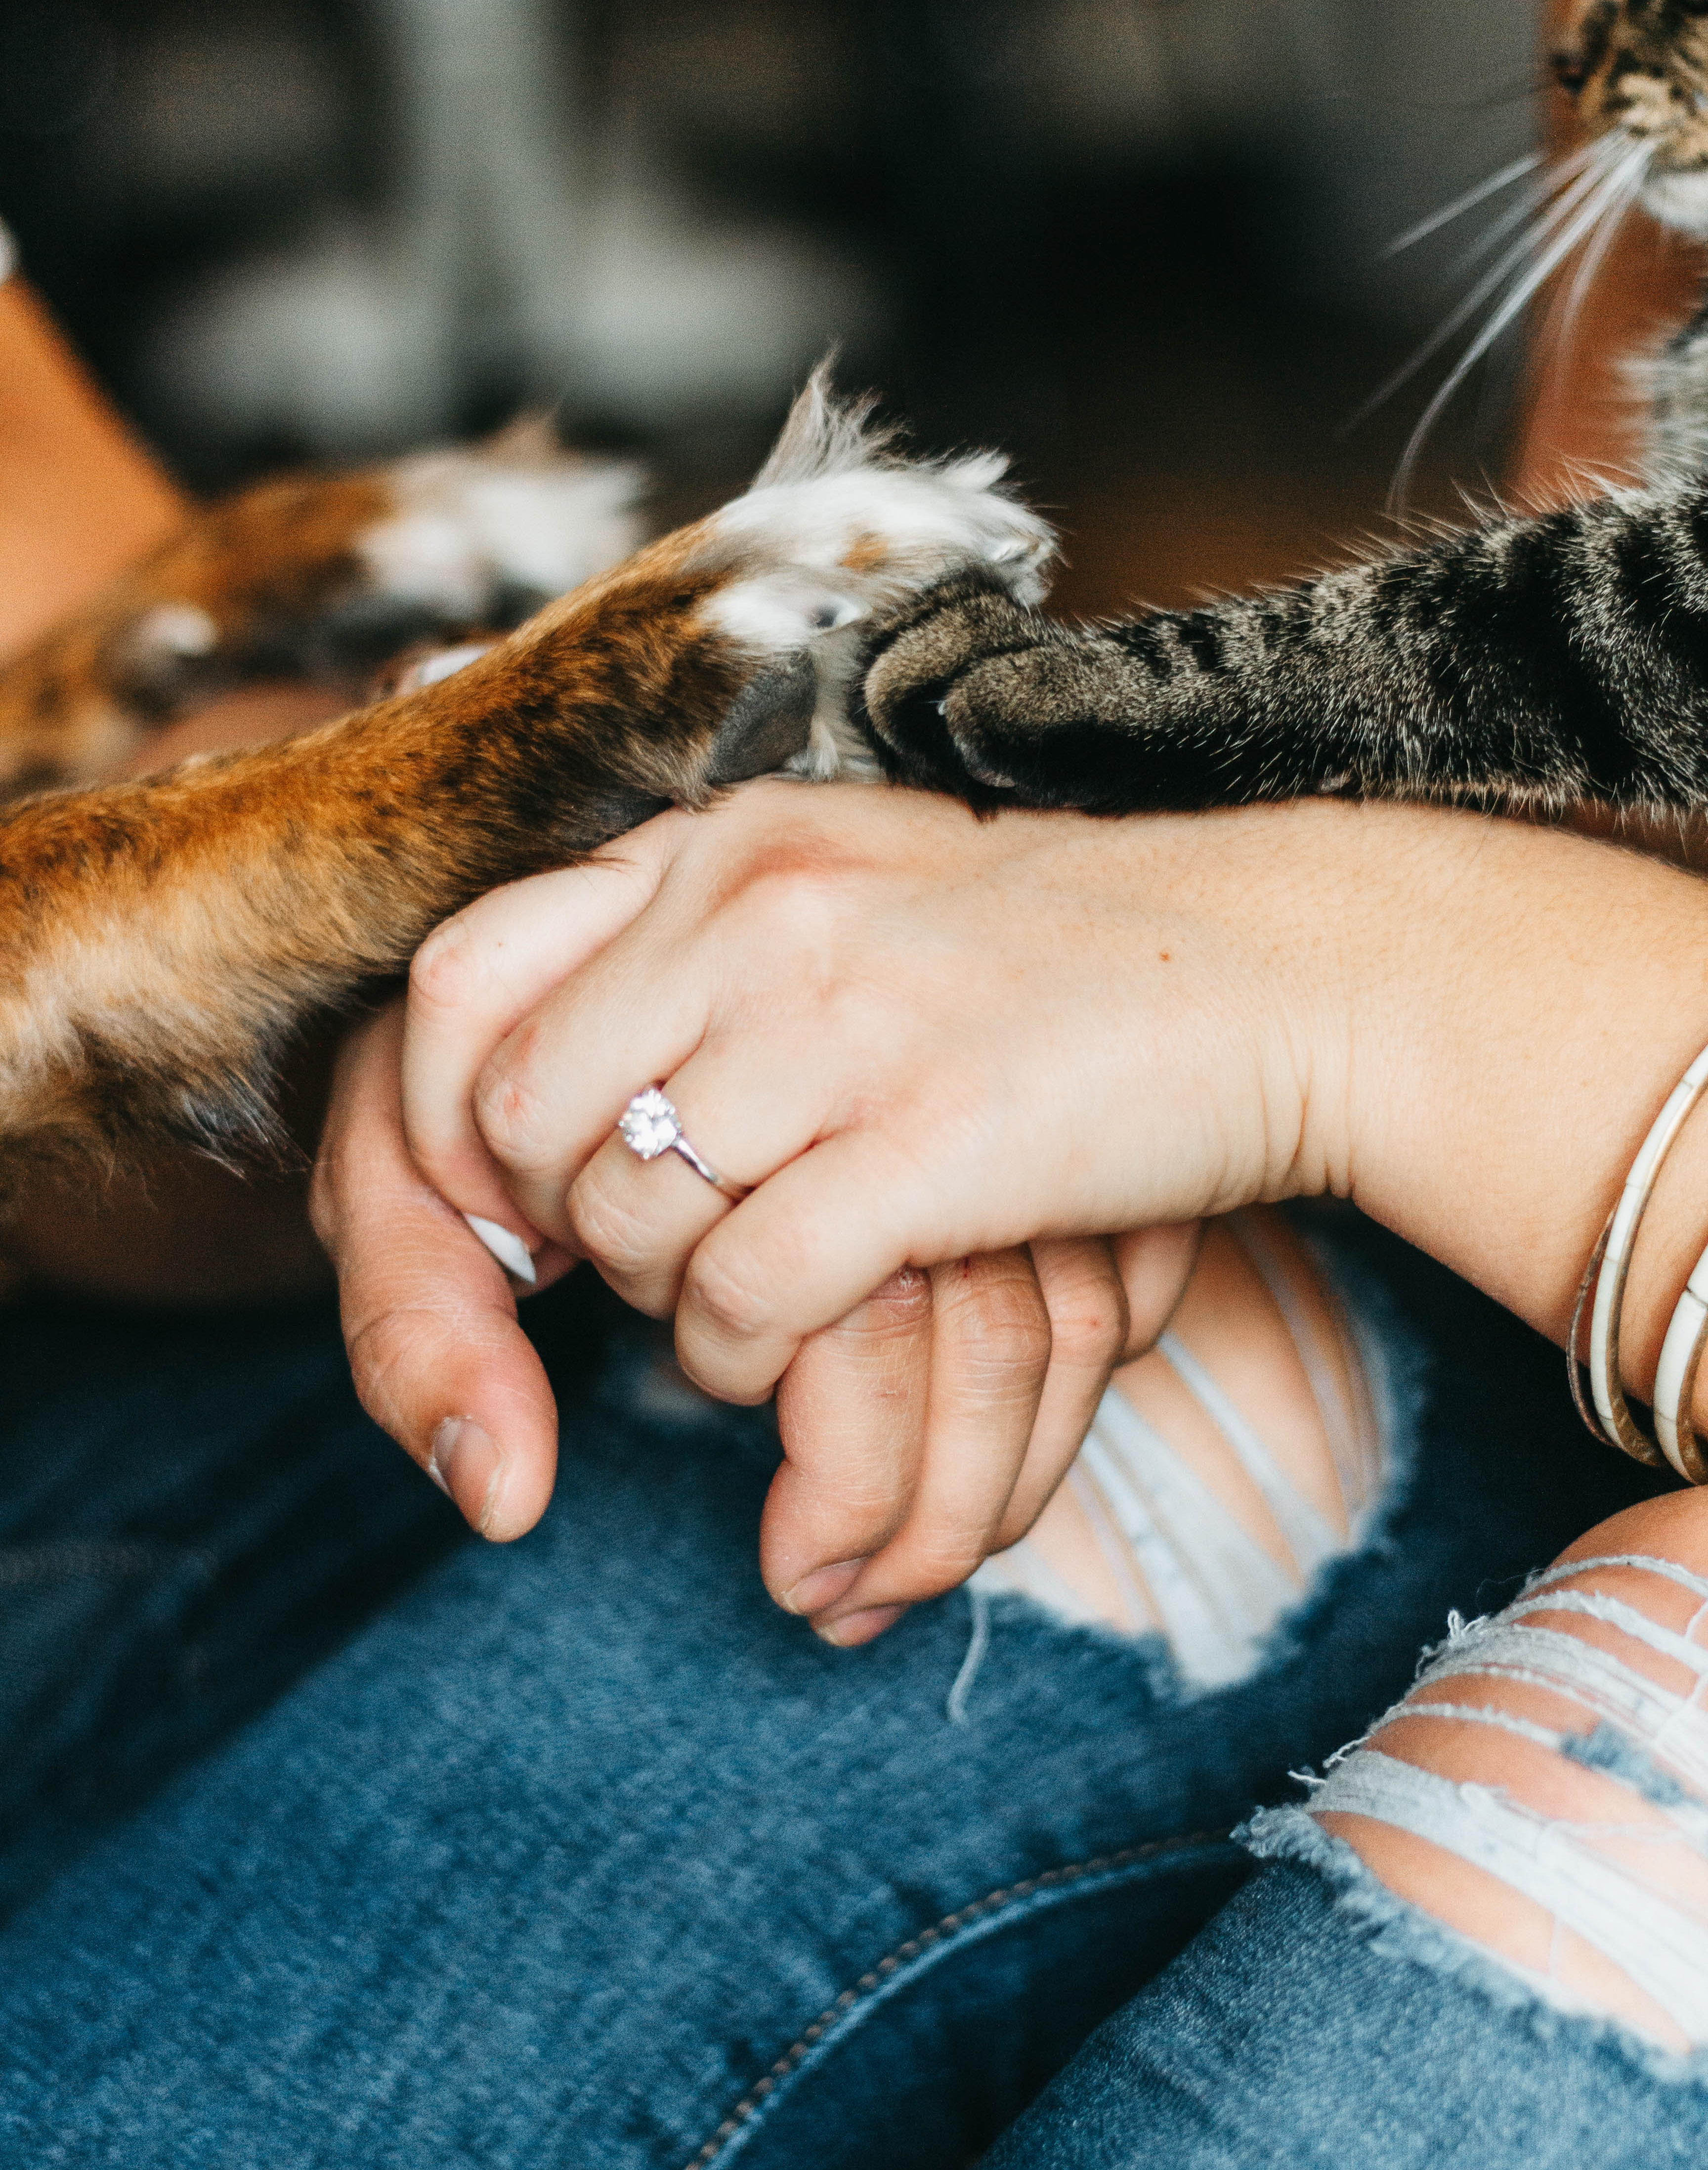
Проблеми, які вирішує
Дозволить власникам стежити за вчасним виконанням усіх необхідних процедур по догляду за домашнім улюбленцем;
Надасть можливість вибрати тваринку, яка підійде саме тобі;
Love&Pets

Slide 4
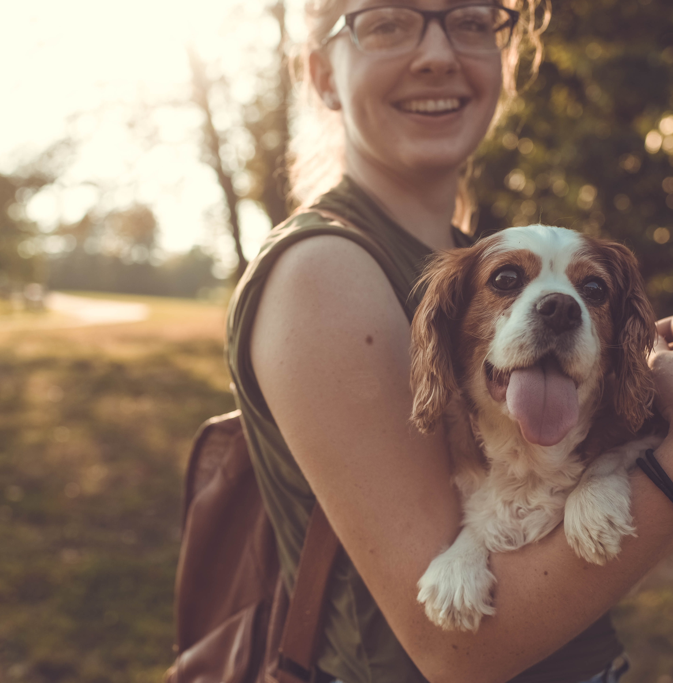
Типи користувачів
4
1) Користувачі, які шукають домашнього улюбленця;
2) Користувачі, які вже мають домашнього улюбленця і хочуть стежити за вчасним виконанням усіх необхідних процедур по догляду за ним.
Love&Pets

Slide 5
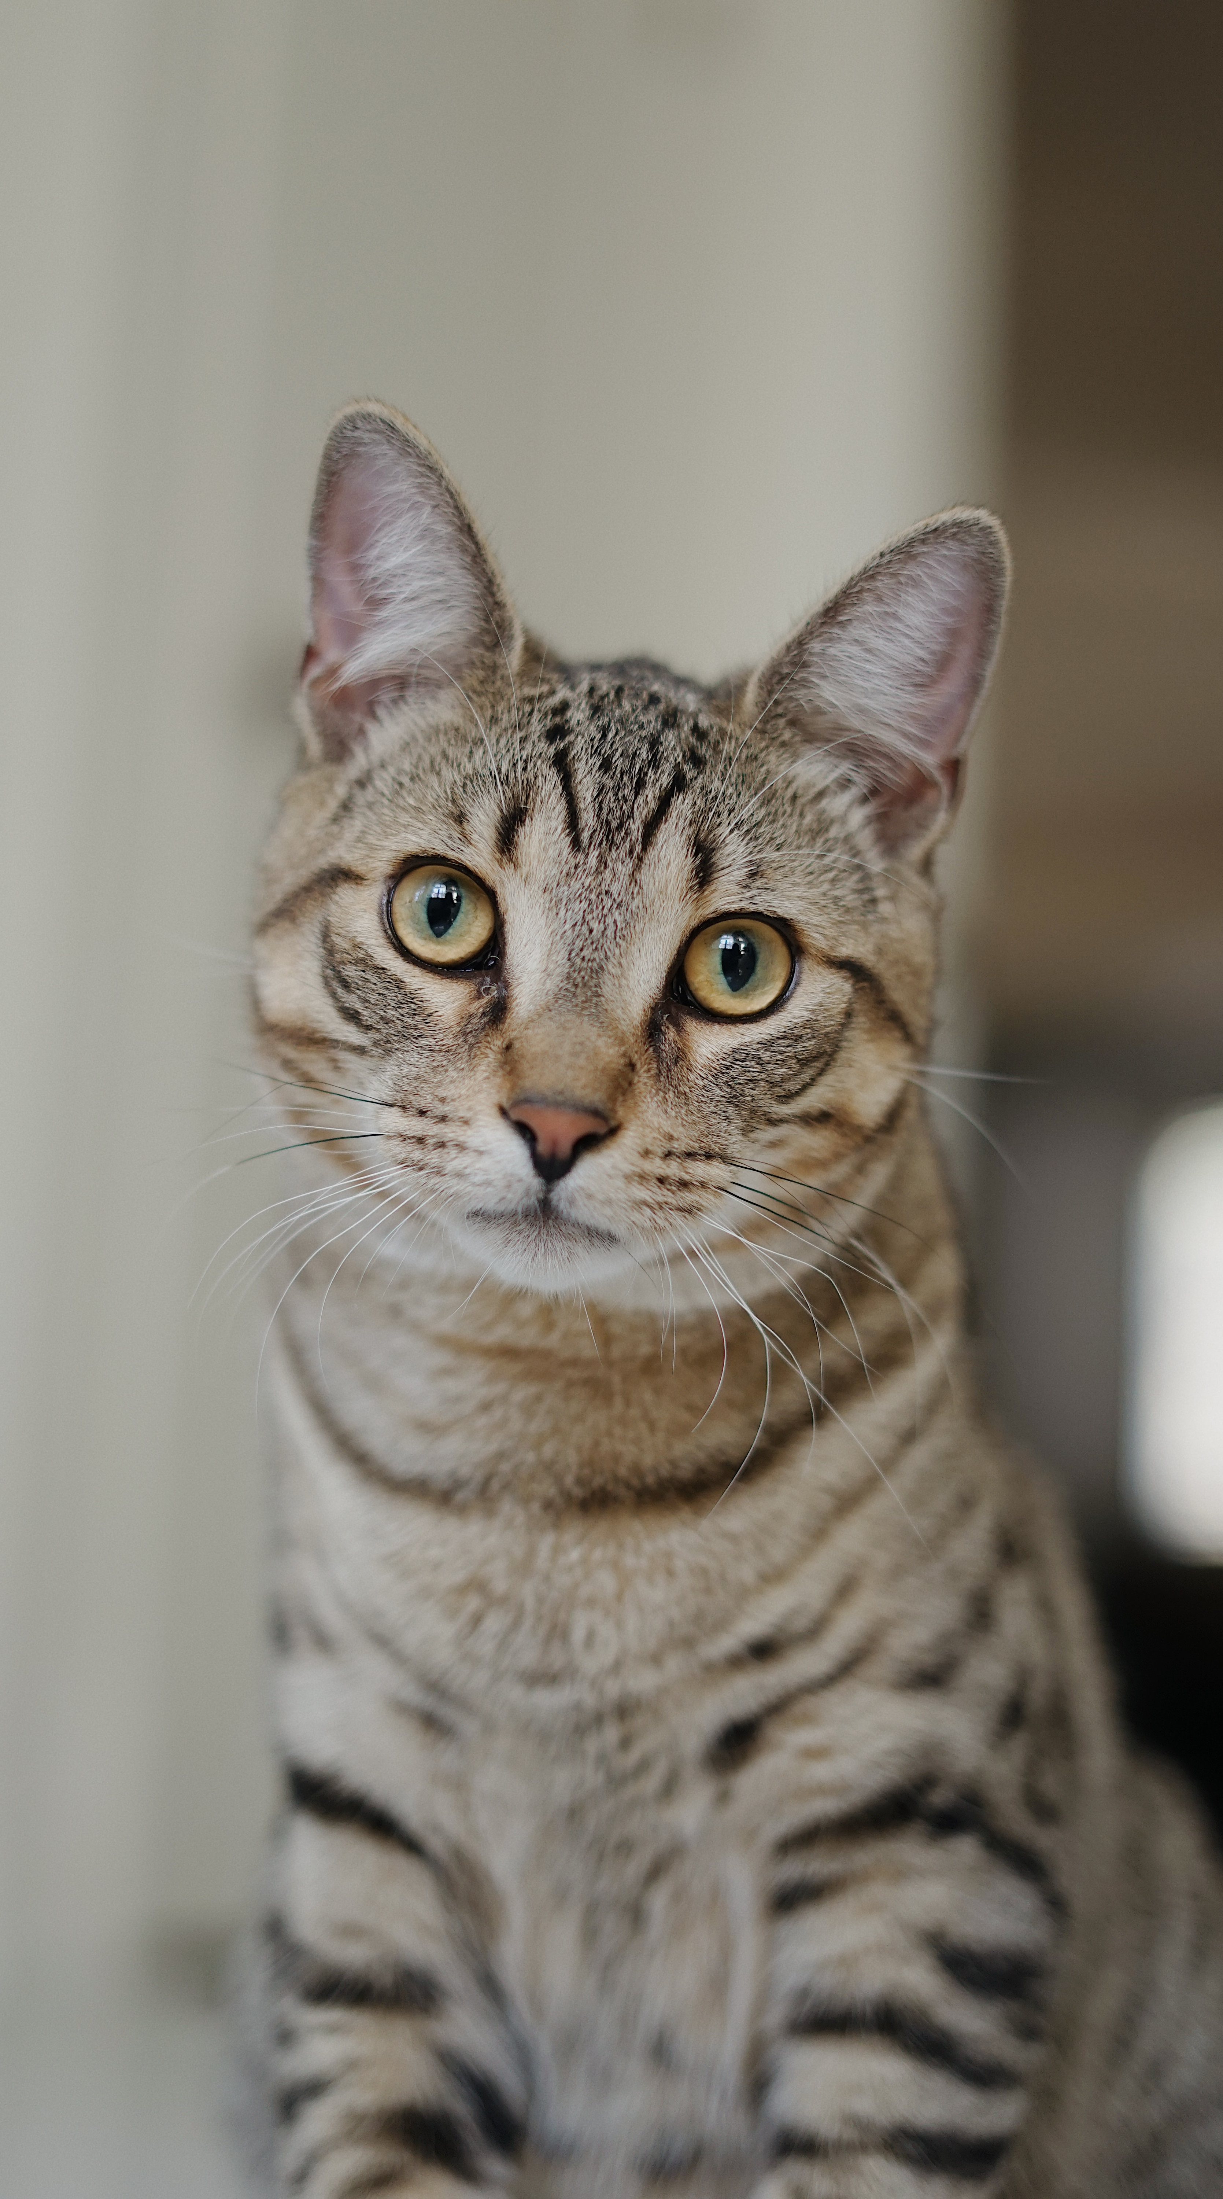


Основні вимоги
1) Зручний користувацький інтерфейс;
2) Можливість створити профіль для тварини;
3) Можливість вибрати улюбленця, який підійде саме тобі;
4) Можливість створити нагадування на необхідну дату з описом.
Love&Pets

Slide 6
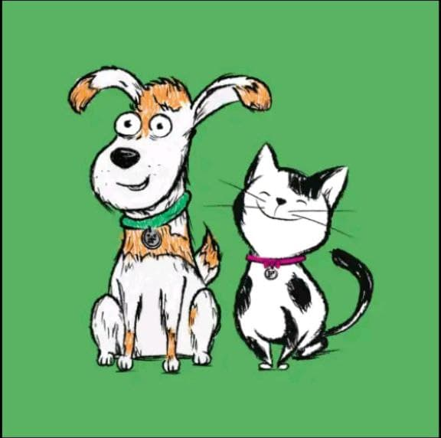

Переваги
https://animal-id.net/uk/app/
https://ri4i.com/
Love&Pets
можливість додати родовід тварини
захист улюбленця у випадку втрати
можливість додати QR паспорт
можливість реєстрації у міжнародній онлайн-базі
геопозиція знайденої тварини
пошук та записи до спеціалістів
інформація щодо догляду улюбленця
можливість моніторингу сезонних процедур
пошук актуальних місць для вигулу тварин

Slide 7
Недоліки
https://animal-id.net/uk/app/
https://ri4i.com/
Love&Pets
немає інших тварин, окрім собак та котів
нема можливості змінювати мову
немає детальної інформації про догляд за твариною
нема нагадувань важливих подій
немає інших тварин, окрім собак та котів
нема можливості змінювати мову
немає детальної інформації про догляд за твариною
немає галереї улюбленця
немає можливості додати документи улюбленця

Slide 8
Основний функціонал
https://animal-id.net/uk/app/
https://ri4i.com/
Love&Pets
створення профілю для тварини
можливість захисту улюбленця у випадку втрати
можливість реєстрації у міжнародній онлайн-базі
зберігання документів улюбленця
кешбек система на добрі справи
отримання геопозиції знайденої тварини
створення профілю для тварини
нагадування та контроль запланованих дій
допомога у пошуку спеціалістів
інформація про догляд

Slide 9
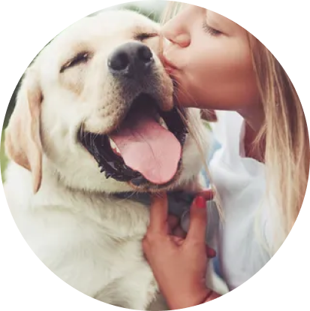
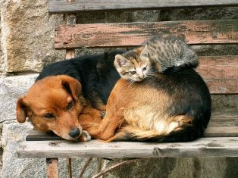
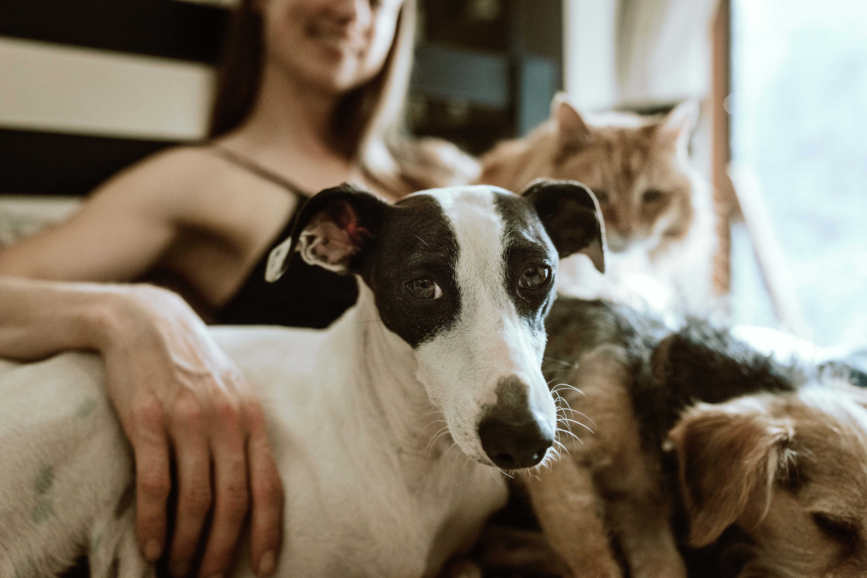
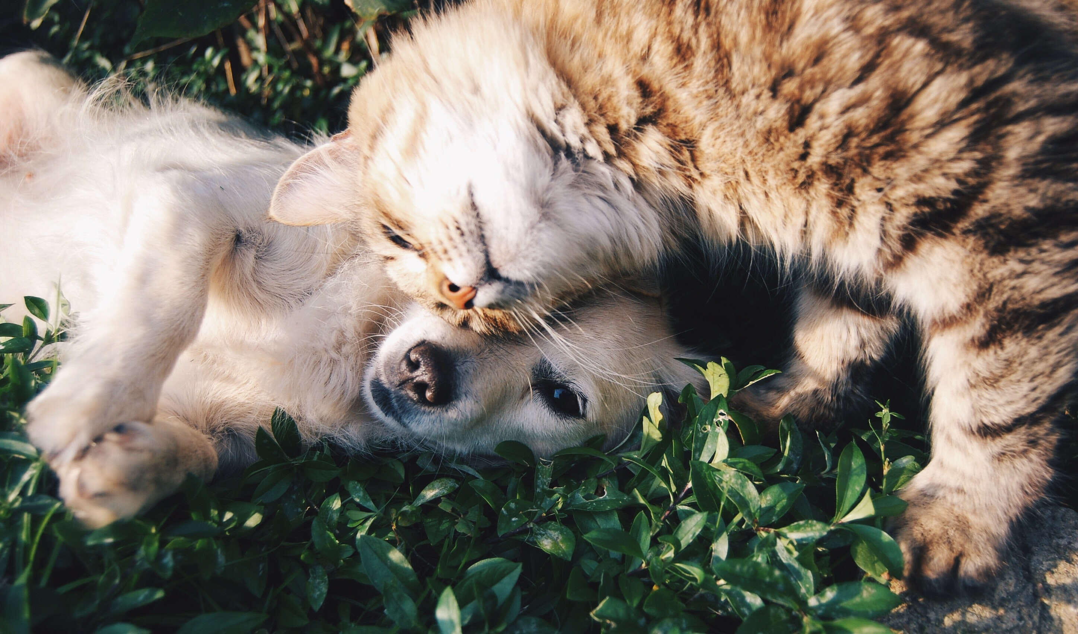
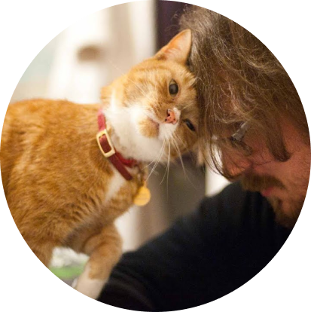
Слайд з великим фото
Питання тварин для мене важливіше, ніж заклопотаність тим, чи мене висміюватимуть.
9
Еміль Золя
Тварини – частина природного закону, вони мають свої права, тому що вони розумні.
Жан-Жак Руссо
Love&Pets
Love&Pets
Хто годує голодну тварину, той живить свою власну душу.
Чарлі Чаплін
Тварини – дуже милі друзі: не ставлять питань і не критикують.
Джордж Еліот

Slide 10
ДЯКУЄМО ЗА УВАГУ!
Love&Pets

